Slide 1



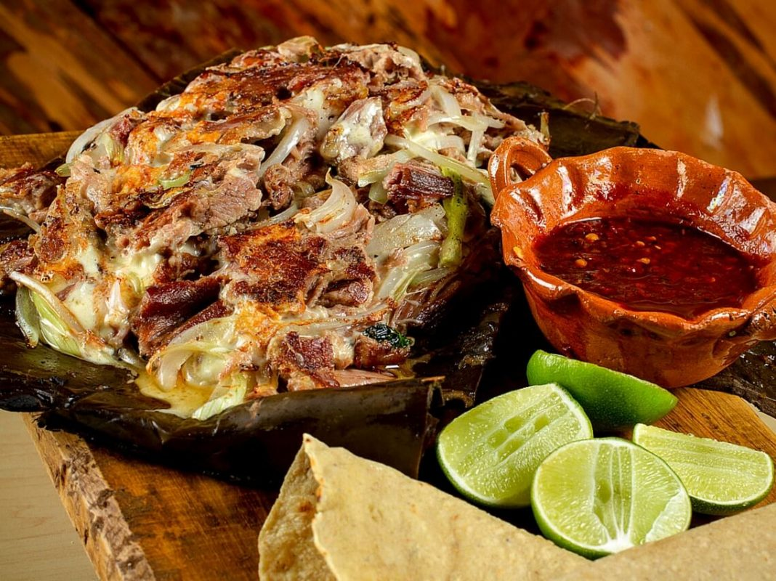
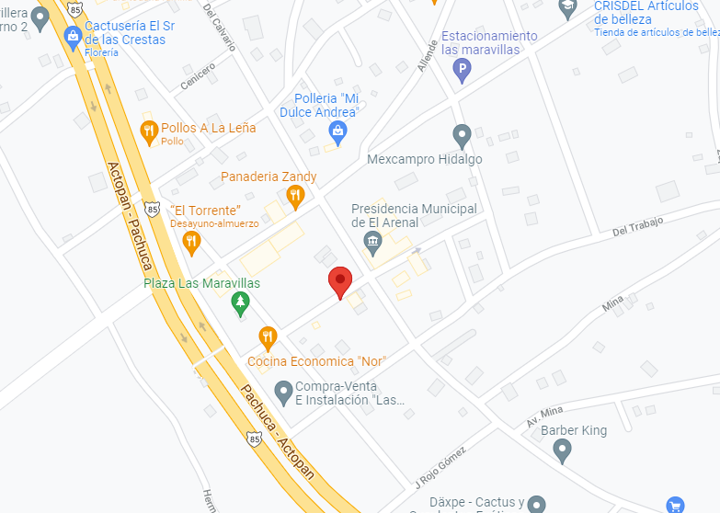
CENTRO DE INFORMACIÓN CULTURAL Y NATURAL
DEL VALLE DE MEZQUITAL
INMATERIALES CULTURALES
CLAVE: ICNU-ARE1
CATEGORÍA: INMATERIALES CULTURALES
SUBCATEGORÍA: USOS SOCIALES
PÁG. 1
Nombre del lugar:
El Arenal
Ubicación y Localización:
Pl. de la Constitución, Centro, 42680 El Arenal, Hgo.
Clima:
Coordenadas: 20°13'15.4"N 98°54'41.0"W
Templado-frio
Temperatura: Media anual de 16°C
Descripción contextual (social, ambiental, cultural):
Existen dos principales teorías sobre el origen de la palabra barbacoa: la primera que proviene del maya Baalbak’Kaab (carne tapada con tierra) y la segunda que se origina del taíno caribeño Barabicu (carne cocinada sobre andamios de madera). Independientemente del origen de este vocablo, no hay duda que la barbacoa es un sistema de cocción por calor indirecto inventado por las culturas prehispánicas.
De acuerdo con cifras al año 2000 presentadas por el INEGI, la población económicamente activa de 12 años y más del municipio asciende a 4565 de las cuales 63 se encuentran desocupadas y 4502 se encuentran ocupadas
La elaboración de este platillo en el municipio del Arenal se considera como un acto importante, ancestral y cultural que ha sido transmitido de generación en generación.
Subcategoría:
Usos Sociales
Lengua:
Otomí y Náhuatl.
Uso:
Cultural
Justificación:
Localización :
En el siglo XX se volvió un platillo típico para degustar todo el año y como se puede esperar este es una de las comidas favoritas de las familias mexicanas para desayunar los fines de semana.
Además el preparar este platillo y transmitir la receta de generación tras generación lo hace un acto cultural, que además ayuda a la economía de varias de las personas que venden la barbacoa en distintos lugares del municipio.

